Slide 1
时序逻辑电路习题
一、时序逻辑电路的基本概念
二、一般时序逻辑电路的分析和设计
三、寄存器和移存器
四、计数器
五、序列码发生器和顺序脉冲发生器

Slide 2
六、习题讲解
6.8
6.17
6.2
6.22 (b)
例1
6.25 (1) (2)
6.3
6.35(1)
例2
6.40
6.4
6.12 (1)

Slide 3
一、时序逻辑电路的基本概念
1.定义
2.结构特点
(1) 电路由组合电路和存储电路构成，含记忆元件；
(2)电路中含有从输出到输入的反馈回路；
3.功能描述
状态转移表；状态转移图；功能表；表达式；卡诺图；电路图；波形图
标题区
节目录

Slide 4
二、一般时序逻辑电路的分析和设计
1.分析步骤
(1)分析电路结构
①组合电路、存储电路
②输入信号X、输出信号Z
(2)写出四组方程
①时钟方程
②各触发器的激励方程
标题区
节目录

Slide 5
③各触发器的次态方程
④电路的输出方程
(3)作状态转移表、状态转移图或波形图
作状态转移表时，先列草表，再从初态(预置状态或全零状态)按状态转移的顺序整理。
(4)电路的逻辑功能描述
标题区
节目录

Slide 6
2.设计步骤
(1) 根据要求，建立原始状态转移表（或图）；
①输入/出变量个数；
②状态个数；
③状态间的转换关系（输入条件、输出要求）
标题区
节目录

Slide 7
(2) 化简原始状态转移表（状态简化或状态合并）；
①作状态对图
②进行顺序两两比较，作隐含表
③进行关联比较
④作最简状态转移表
a.列出所有的等价类。
b.列出最大等价类以便合并。
c.进行状态合并，并列出最简状态表。
标题区
节目录

Slide 8
(3) 进行状态编码（也称状态分配）；
(4)选定触发器类型并根据二进制状态转移表（或称编码后的状态转移表）设计各触发器的激励函数和电路的输出函数；
(5)自启动性检查；
(6)作逻辑电路图。
标题区
节目录

Slide 9
三、寄存器和移存器
1.寄存器和移存器电路结构特点
2.MSI移存器的功能及其典型应用
(1) 74194的简化符号、功能表
(2) 用74194实现串并行转换
四、计数器
1.由SSI构成的二进制计数器的一般结构
(1)同步计数器
(2)异步计数器
标题区
节目录

Slide 10
2. MSI二进制、十进制加法计数器
3.任意进制加法计数器
(1)用触发器和逻辑门设计任意进制计数器
(2)用MSI计数器构成任意进制计数器
①复0法（利用复位端）
②置数法（利用置数控制端，并行输入端）
a.置最小数法
b.置全0法
c.置全1法 （所谓置最大数法）
(3)采用 MSI任意进制加法计数器
标题区
节目录

Slide 11
减法计数器的设计
方法1
先设计相同要求的加法计数器，然后将Q输出端取反，即加上非门后输出；或者直接从Q端输出；
注意：此方法适用于没有规定固定的输出端，如果规定从Q端输出，则只能使用以下方法2。
方法2：
按照加法计数器的设计步骤，但是所用公式和方程中的Q或Q变量取反；所得结果是以Q端作为输出的减法计数器

Slide 12
五、序列码发生器和顺序脉冲发生器
1.序列码发生器结构类型
2.计数型序列码发生器的设计（已知序列码）
3.移存型序列码发生器的设计（已知序列码）
4.顺序脉冲发生器的构成
(1)输出端较多时：采用计数器和译码器
(2)输出端较少时：采用环形计数器
标题区
节目录

Slide 13
6.2 试作出101序列检测器的状态图。该同步电路有一根输入线X，一根输出线Z，对应于输入序列101的最后一个“1”，输出Z=1，其余情况下输出为“0”。
(1) 101序列可以重叠，例如：
X：010101101 Z：000101001
(2) 101序列不可以重叠，例如：
X：0101011010 Z：0001000010
标题区
节目录

Slide 14
(1) 解：① 输入变量为X、输出变量为Z；
X
检测器
Z
CP
题6.2(1)的示意图
②状态个数的确定；
初态（没有序列信号输入时电路的状态）为S₀ 如果输入X恰为101，则有如下转移图：
标题区
节目录

Slide 15
X/Z
1/0
S₀
S₁
10101…
1/1
0/0
S₂
题6.2(1)的状态转移图
③ 状态间的转换关系
标题区
节目录

Slide 16
X/Z
0/0
1/0
1/0
S₀
S₁
1/1
11…
0/0
0/0
100…
S₂
题6.2(1) 的原始状态转移图
标题区
节目录

Slide 17
(2) 解：① 输入变量为X、输出变量为Z；
X
检测器
Z
CP
题6.2(2)的示意图
②状态个数的确定；
初态（没有序列信号输入时电路的状态）为S₀ 。设X恰为101，有如下转移图：
标题区
节目录

Slide 18
X/Z
1/0
S₀
S₁
10101…
0/0
1/1
S₂
题6.2(2)的状态转移图
③ 状态间的转换关系
标题区
节目录

Slide 19
X/Z
0/0
1/0
1/0
S₀
S₁
11…
0/0
0/0
100…
1/1
S₂
题6.2(2) 的原始状态转移图
标题区
节目录

Slide 20
例1 试给出一个自动售饮料机的原始状态转移图。它的投币口每次只能投入一枚五角或一元的硬币。投入一元五角硬币后机器自动给出一杯饮料，投入两元（两枚一元）硬币后，在给出饮料的同时找回一枚五角的硬币。
解：①设投币信号为输入变量，用A、B表示，给出饮料信号和找钱信号为输出变量，分别用Y、Z 表示。
标题区
节目录

Slide 21
A、B为1时分别表示投入一枚一元硬币和一枚五角硬币，为0表示未投入。Y、Z为1分别表示给出饮料和找回一枚五角硬币，为0表示不给饮料和不找回一枚五角硬币。
假定通过传感器产生的投币信号（A=1或B=1）在电路转入新状态的同时也随之消失。
标题区
节目录

Slide 22
②状态个数的确定；
A:壹元
B:五角
Y:饮料
Z:找钱
AB/YZ
01/00
S₀
S₁
01/00
01/10
S₂
例1 的状态转移图
③ 状态间的转换关系
标题区
节目录

Slide 23
AB/YZ
10/10
00/00
01/00
00/00
S₀
S₁
10/00
S0: 完成一次售货或待售即收到1元5角或者未投币；
S1：收到5角；
S2：收到1元；
01/10
01/00
10/11
S₂
00/00
例1 的原始状态转移图
标题区
节目录

Slide 24
6.3 对下列原始状态转移表进行简化。
表 习题6.3-(1)
S(t) | N(t) |  | Z(t)
 | X |  | X
 | 0 | 1 | 0 | 1
A | A | B | 0 | 0
B | C | A | 0 | 1
C | B | D | 0 | 1
D | D | C | 0 | 0
标题区
节目录

Slide 25
解：① 作状态对图
B
B
×
C
C
×
AD
D
D
BC
×
×
A
B
C
A
B
C
(a)
(b)
②进行顺序比较，作隐含表
标题区
节目录

Slide 26
③进行关联比较
B
×
④作最简状态转移表
C
×
AD
a.列出所有的等价对。
BC 、AD
D
BC
×
×
b.列出最大等价类共两个：
A
B
C
（B、C） 、（A、D）
(c)
c.进行状态合并，并列出最简状态表。
将BC合并为状态b，AD合并为a，则
标题区
节目录

Slide 27
习题6.3-(1)的最简状态转移表
S(t) | N(t)/Z(t)
 | X=0 | X=1
a | a/0 | b/0
b | b/0 | a/1
标题区
节目录

Slide 28
例2 已知原始状态有A、B、C、D、E、F、G、H，经画隐含表进行比较，得到等价状态对：
AE、AC、AG、BF、CE、CG、EG。试问最简状态转移表中有几个状态。
解：由等价的传递性得：
1.A=E=C=G; 2.B=F; 3.D; 4.H
所以最大等价类为：ACEG、BF、D、H
所以最简状态转移表中有4个状态。
标题区
节目录

Slide 29
6.4 试画出用MSI移存器74194构成8位串行—并行码的转换电路（用三片74194或两片74194和一个D触发器）。
解：(1)用三片74194构成，利用标志位“0”做串并完成截止控制（重装数控制）,“0”共移动7次
（加上并入共需要8个CP脉冲)到达第三片74194的Q₀端。
标题区
节目录

Slide 30
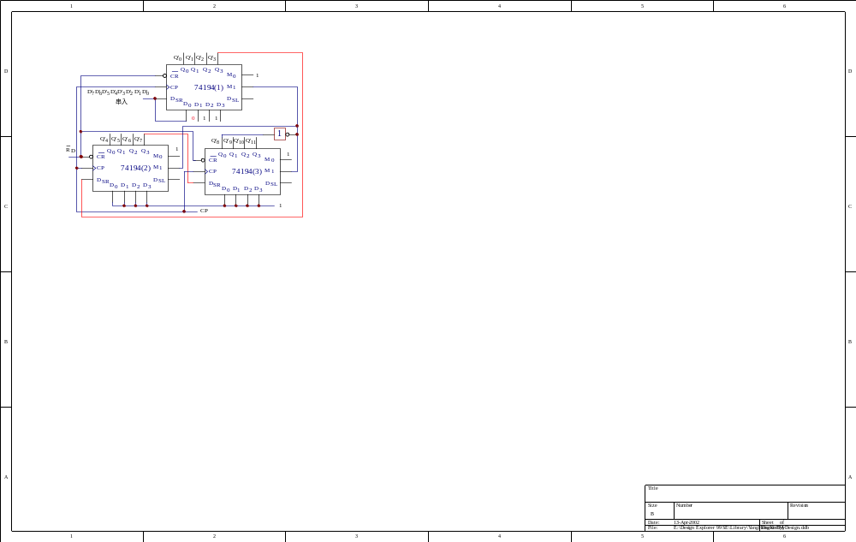
题6.4 图1
串入
标题区
节目录

Slide 31
题6.4 8位串入—并出转换电路的状态转移表
′
′
′
′
′
′
′
′
′
Q₀
Q₁
Q₂
Q₃
Q₄
Q₅
Q₆
Q₇
Q₈
M₀
M₁
下一操作
清0
0
0
0
0
0
0
0
0
0
1
1
准备送数
′
CP₁↑
D₀
0
1
1
1
1
1
1
1
1
0
准备右移
′
′
CP₂↑
D₁
D₀
0
1
1
1
1
1
1
1
0
准备右移
′
′
′
CP₃↑
D₂
D₁
D₀
0
1
1
1
1
1
1
0
准备右移
′
′
′
′
CP₄↑
D₃
D₂
D₁
D₀
0
1
1
1
1
1
0
准备右移
′
′
′
′
′
CP₅↑
D₄
D₃
D₂
D₁
D₀
0
1
1
1
1
0
准备右移
′
′
′
′
′
′
CP₆↑
D₅
D₄
D₃
D₂
D₁
D₀
0
1
1
1
0
准备右移
′
′
′
′
′
′
′
CP₇↑
D₆
D₅
D₄
D₃
D₂
D₁
D₀
0
1
1
0
准备右移
′
′
′
′
′
′
′
′
CP₈↑
D₇
D₆
D₅
D₄
D₃
D₂
D₁
D₀
0
1
1
准备送数
标题区
节目录

Slide 32
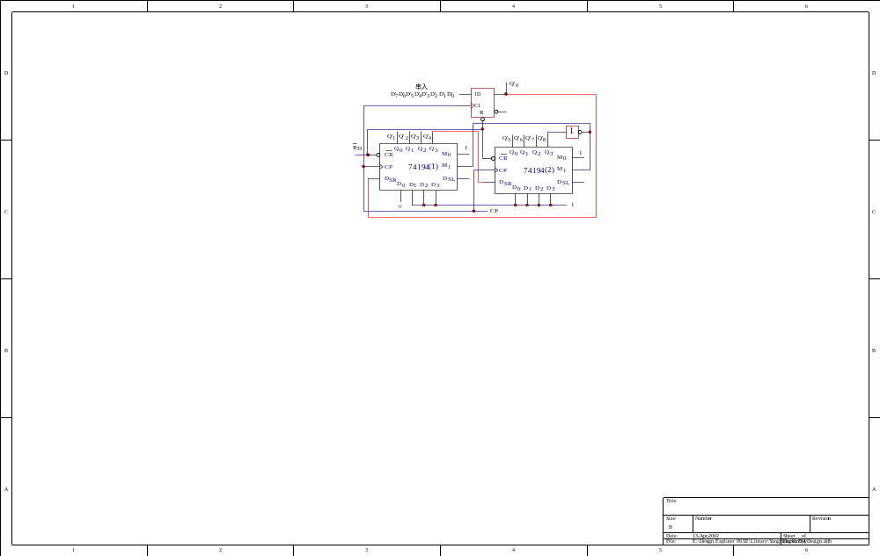
(2)用两片74194和一个D触发器(Q’₀)构成。
串入
题6.4 图2
标题区
节目录

Slide 33
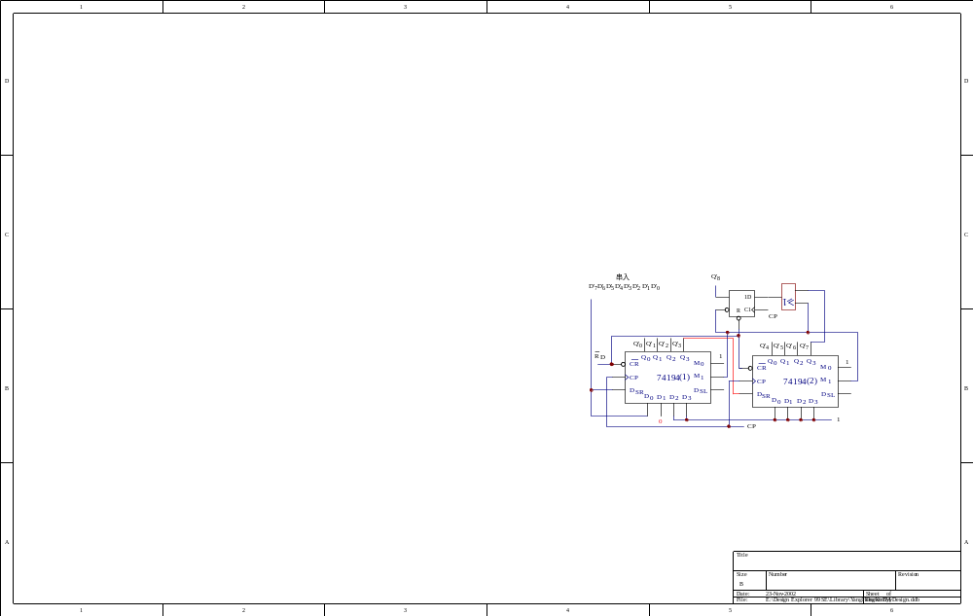
用两片74194和一个D触发器(Q’₈)构成。
串入
题6.4 图3
标题区
节目录

Slide 34
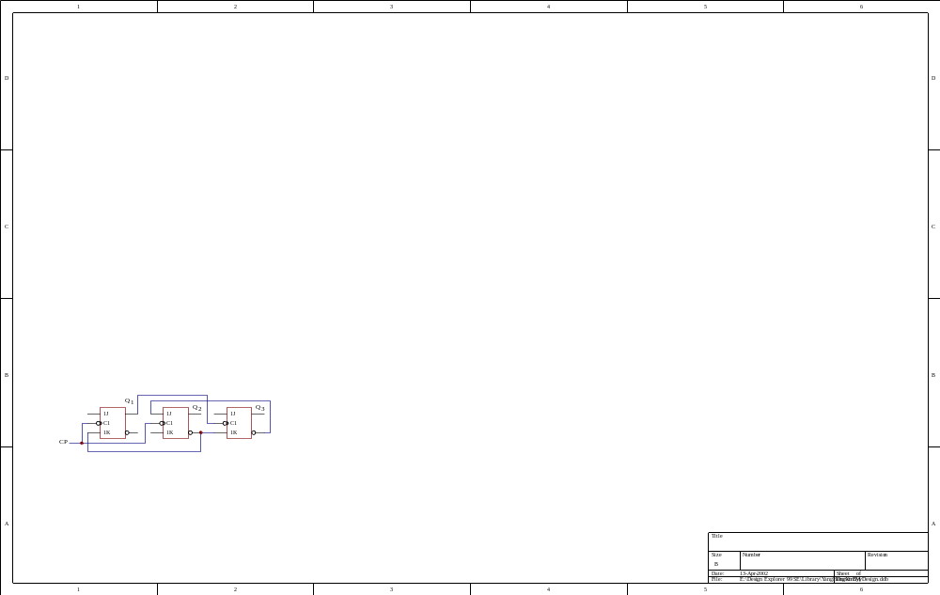
5.8分析图P5.5电路，画出其全状态转移图并说明能否自启动。
1
1
1
图 P 5.8
标题区
节目录

Slide 35
解：(1)分析电路结构
(2)写出四组方程
①时钟方程
CP₁ = CP₂ = CP；
CP₃ = Q₁
②各触发器的激励方程
n
J₃ = 1
；
K₃ =
Q
2
n
J₂ =
Q
；
K₂ = 1
3
n
J₁ = 1
；
K₁ =
Q
2
③各触发器的次态方程
标题区
节目录

Slide 36
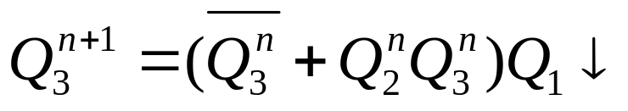
₂
₃
₂
Q^{n}
Q^{n+1}=[ Q^{n} ]· CP
₂
₁
₁
Q^{n}
Q^{n+1}=[ Q^{n} + ]· CP
④电路的输出方程
(3)作状态转移表、状态转移图
(4)电路的逻辑功能描述
模M=5的计数器，具备自启动性。
标题区
节目录

Slide 37
图P5.8的状态转移表
Q₃ Q₂ Q₁ | CP₁(CP)↓CP₂(CP)↓CP₃(Q₁)↓
0 0 0 | 0 0 0
0 1 1 | 1 1 0
0 0 1 | 1 1 0
1 1 0 | 1 1 1
1 0 1 | 1 1 0
0 0 0 | 1 1 1
0 1 0 | 0 0 0
0 0 1 | 1 1 0
1 0 0 | 0 0 0
1 0 1 | 1 1 0
1 1 1 | 0 0 0
1 0 1 | 1 1 0
绿色的状态为偏离态
标题区
节目录

Slide 38
Q₃Q₂Q₁
000
011
001
有效循环
101
110
010
100
111
图P5.8的状态转移图
标题区
节目录

Slide 39
6.12 用四个D触发器设计以下电路：
(1)异步二进制加法计数器（Q端输出）；
解：异步二进制加法计数器的基本结构为
a.采用T′FF
（注意：同步加减法器不能使用T′FF）
b.CP₁=CP，
CP_{i} =
Q_{i-1}
(上升沿触发)
( i=2,3,…,n )
标题区
节目录

Slide 40
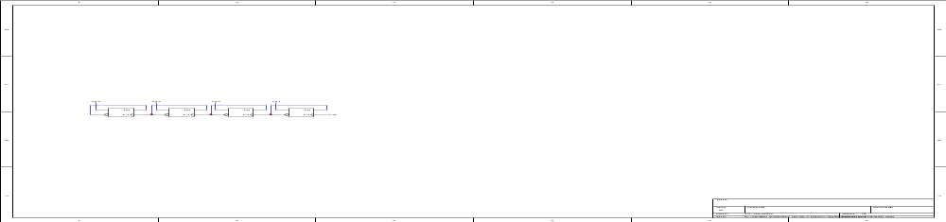
电路如下图所示。
题6.12电路图
（省略了初始置0电路）
标题区
节目录

Slide 41
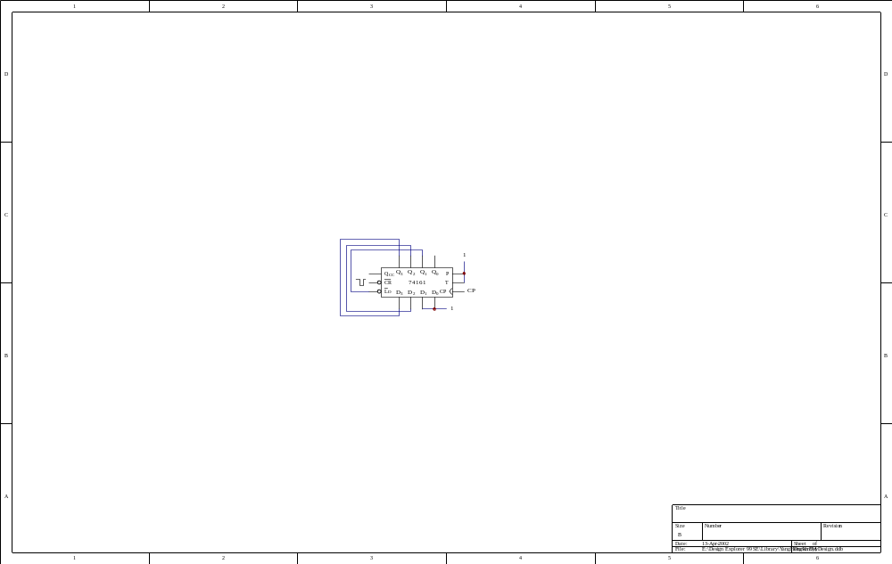
6.17 写出图P6.17电路的状态转移表及模长M=?
题 P6.17
标题区
节目录

Slide 42
解：由图知，74161的预置数为 Q₃Q₂11 ，预置数控制端 L_{D} 接 Q₁。电路先异步清零，则起始状态为0000，列状态转移表如下所示。
n
n
n
由状态转移表知，模长M=8，且具备自启动性。
标题区
节目录

Slide 43
题 P6.17 状态转移表
CP↓ 个数 | Q₃ | Q₂ | Q₁ | Q₀ | L_{D}
0 | 0 | 0 | 0 | 0 | 0
1 | 0 | 0 | 1 | 1 | 1
2 | 0 | 1 | 0 | 0 | 0
3 | 0 | 1 | 1 | 1 | 1
4 | 1 | 0 | 0 | 0 | 0
5 | 1 | 0 | 1 | 1 | 1
6 | 1 | 1 | 0 | 0 | 0
7 | 1 | 1 | 1 | 1 | 1
8 | 0 | 0 | 0 | 0 | 0
标题区
节目录

Slide 44
续表
续表
CP↓ 个数 | Q₃ | Q₂ | Q₁ | Q₀ | L_{D}
0 | 0 | 0 | 0 | 1 | 0
1 | 0 | 0 | 1 | 1 √ | 1
0 | 0 | 0 | 1 | 0 | 1
1 | 0 | 0 | 1 | 1 √ | 1
0 | 0 | 1 | 0 | 1 | 0
1 | 0 | 1 | 1 | 1 √ | 1
0 | 0 | 1 | 1 | 0 | 1
1 | 0 | 1 | 1 | 1 √ | 1
CP↓ 个数 | Q₃ | Q₂ | Q₁ | Q₀ | L_{D}
0 | 1 | 0 | 0 | 1 | 0
1 | 1 | 0 | 1 | 1 √ | 1
0 | 1 | 0 | 1 | 0 | 1
1 | 1 | 0 | 1 | 1 √ | 1
0 | 1 | 1 | 0 | 1 | 0
1 | 1 | 1 | 1 | 1 √ | 1
0 | 1 | 1 | 1 | 0 | 1
1 | 1 | 1 | 1 | 1 √ | 1
标题区
节目录

Slide 45
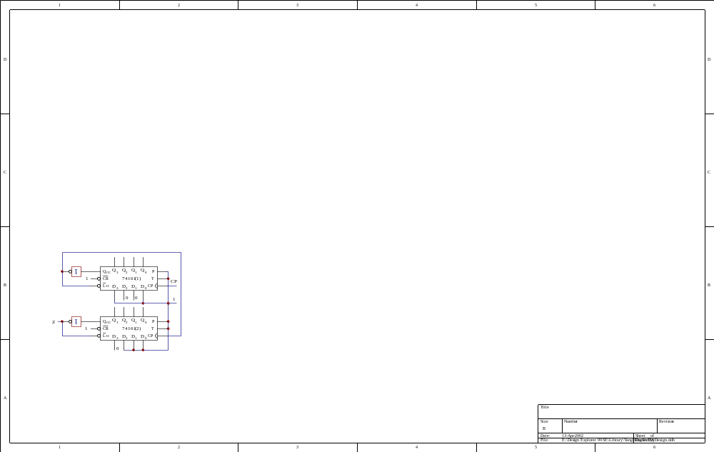
6.22 试分析图P6.22(b)计数器的分频比为多少？
图P6.22(b)
标题区
节目录

Slide 46
解：两片74161都处于计数状态 ( P=T=1 ) ，第1片74161的预置数为 ( 1001)₂ =9，第2片74161的预置数为 ( 0111)₂=7 ，都使用置最小数法实现任意进制计数器。
对第1片74161：M₁ = N₁-9，M₁ = 7
对第2片74161：M₂ = N₂-7，M₂ = 9
两片74161采用异步级联方式，所以总模值M为
M = M₁ M₂ = 7×9 = 63
即：f_{CP} : f_{Z} = 63:1
标题区
节目录

Slide 47
6.25 试用7490设计用8421BCD编码的模7计数器。
(1)用R₀₁ 、R₀₂ 作反馈端；
(2)用S₉₁ 、S₉₂ 作反馈端。
解：先把7490设计成8421BCD输出的模10计数器
(1)用R₀₁ 、R₀₂ 作反馈端，即利用异步复0法，起跳状态为S₇，即 ( 0111 )_{8421BCD}，电路图如下所示。
标题区
节目录

Slide 48
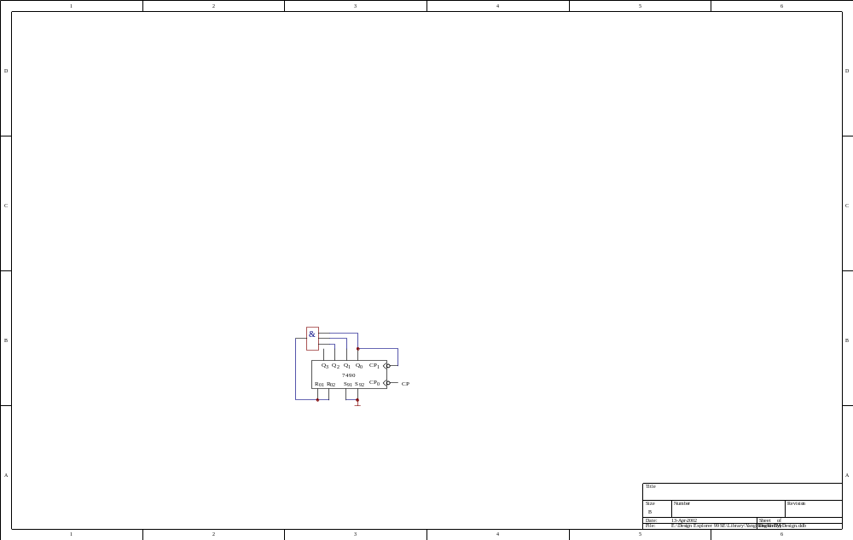
题 6.25 (1) 图
标题区
节目录

Slide 49
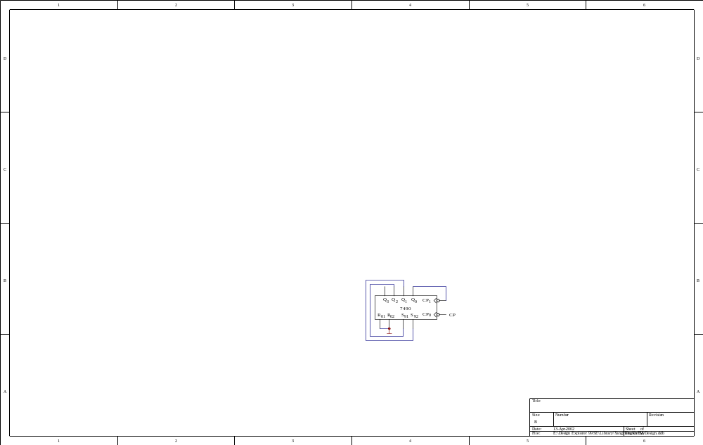
(2)用S₉₁ 、S₉₂ 作反馈端，即利用异步置9法，起跳状态为S_{M-1}，即S₆ ，( 0110 )_{8421BCD}，电路图如下所示。
题 6.25 (2) 图
标题区
节目录

Slide 50

6.35 用DFF设计移存型序列信号发生器，要求产生的序列信号为
(1)11110000…；
解：① 求触发器的级数
M=8，由
得 n = 3 。
②列状态转移表
标题区
节目录

Slide 51
Q₃
Q₂
Q₁
状态转移路线
模数
1
1
1
M=1
1
1
1
×
③取n=4，列状态转移表及相应D₁的值。
标题区
节目录

Slide 52
Q₄ Q₃ Q₂ Q₁ | 状态转移路线 | 模数 | D₁
1 1 1 1 |  |  | 0
1 1 1 0 |  |  | 0
1 1 0 0 |  |  | 0
1 0 0 0 |  |  | 0
0 0 0 0 |  |  | 1
0 0 0 1 |  |  | 1
0 0 1 1 |  |  | 1
0 1 1 1 |  |  | 1
1 1 1 1
M=8
√
标题区
节目录

Slide 53
④求激励函数D₁
Q₂Q₁
Q₄Q₃
00
01
11
10
00
1
1
1
Ø
01
Ø
Ø
1
Ø
11
0
Ø
0
0
10
0
Ø
Ø
Ø
D₁
D₁ = Q₄
标题区
节目录

Slide 54
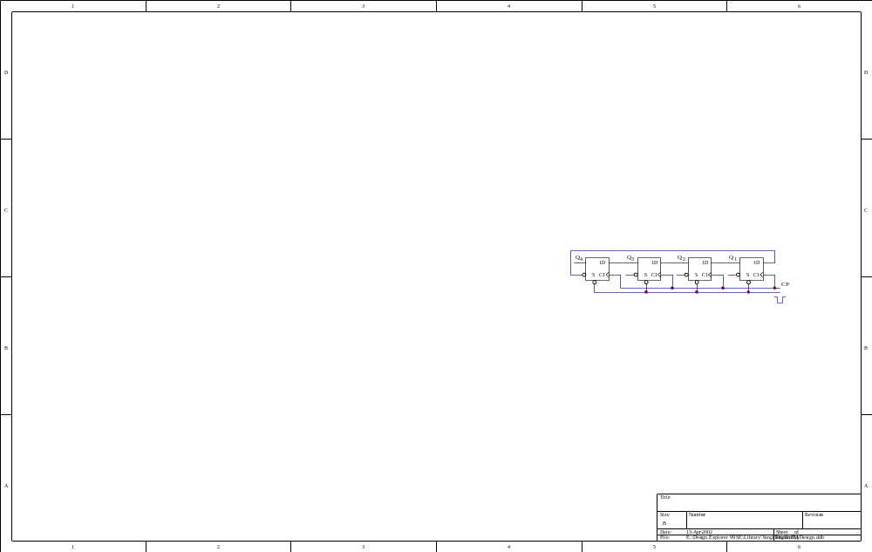
⑤画电路图
题 6.35 图
标题区
节目录

Slide 55
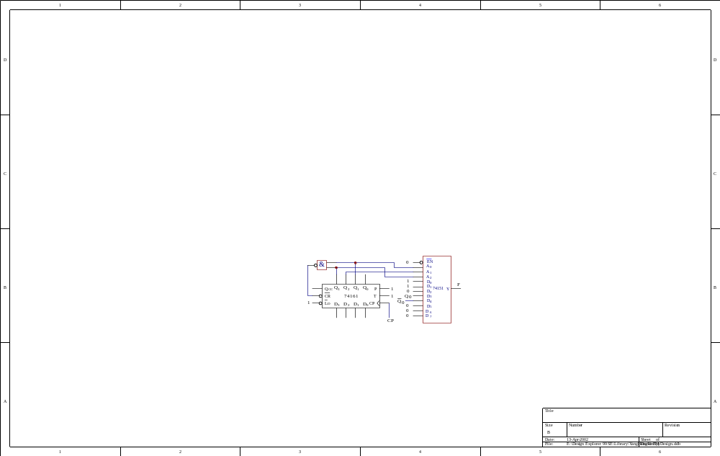
6.40 写出图P6.40中74161输出端的状态编码表及74151输出端产生的序列信号。
题 P6.40
标题区
节目录

Slide 56
解：74161采用复0法，实现模M=10的计数器，其状态转移表如下所示：
74151输出端产生的序列信号为：
1111000110，…
标题区
节目录

Slide 57
Q₃ Q₂ Q₁ Q₀ | 状态转移路线 | F
0 0 0 0 |  | 1
0 0 0 1 |  | 1
0 0 1 0 |  | 1
0 0 1 1 |  | 1
0 1 0 0 |  | 0
0 1 0 1 |  | 0
0 1 1 0 |  | 0
0 1 1 1 |  | 1
1 0 0 0 |  | 1
1 0 0 1 |  | 0
1/0 0 1/0 0
标题区
节目录

Slide 58
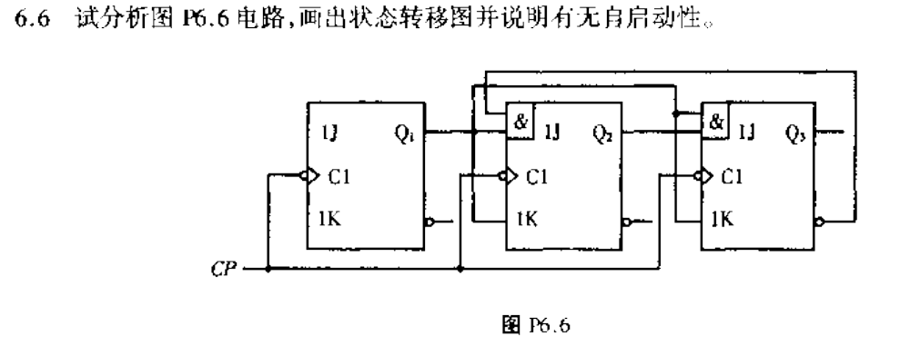
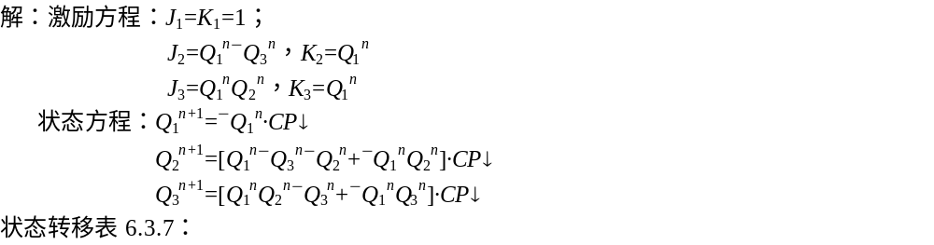

Slide 59
Q
Q
Q
1
3
2
表
6.3.1
题
6.6
的状态转移表
序号
Q
Q
Q
1
111
110
3
2
0
000
1
001
2
010
000
001
010
3
011
4
100
有效循环
5
101
偏离
110
→
111
101
011
100
状态
111
→
000
该电路具有自启动性。
图
6.3.1
题
6.6
的
状态转移图

Slide 60
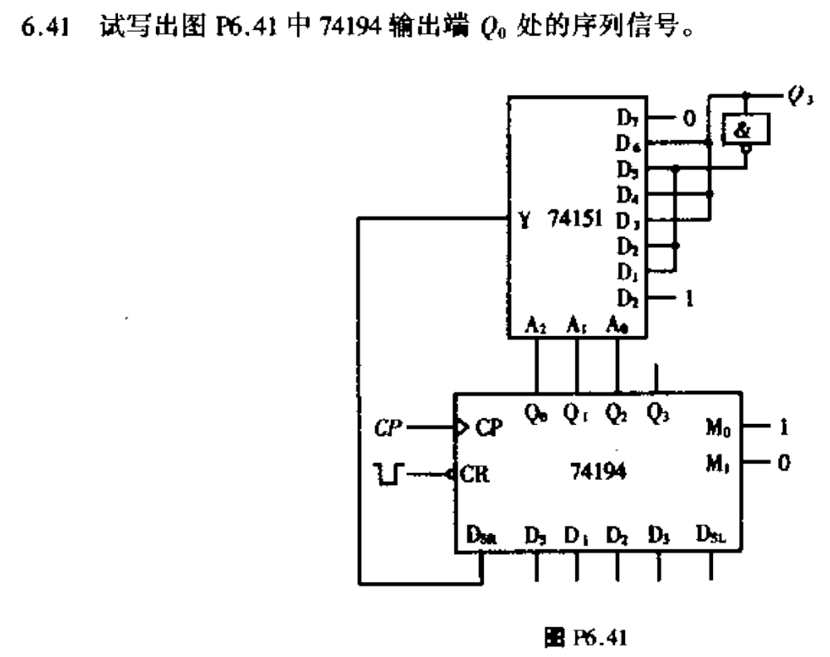

Slide 61
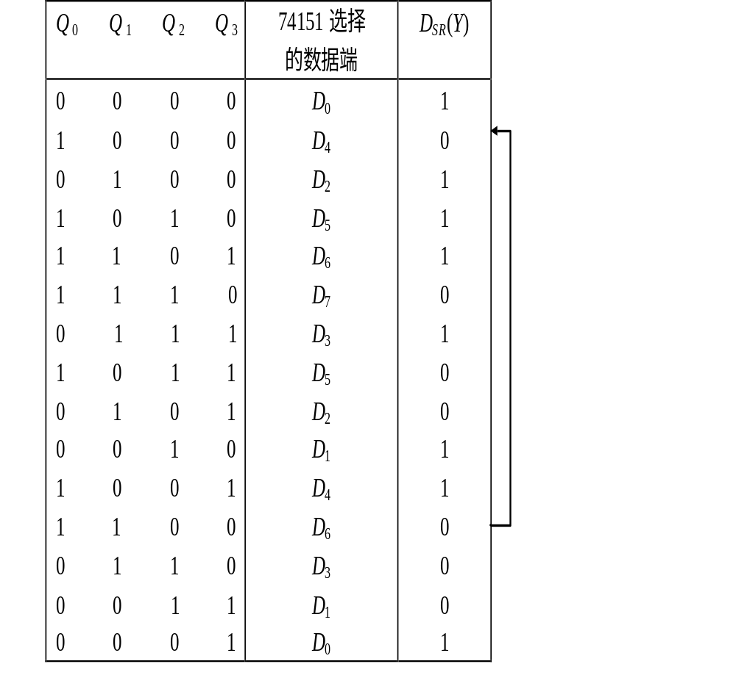
A2 A1 A0
Q₀处的序列信号为：10111010011000。

